Slide 1



主题团日学习参考
（2026年6月）
共青团中国海洋大学委员会
2026年6月8日

Slide 2





一、学习习近平总书记重要讲话精神
二、学习共青团会议精神和文件内容
三、学习2026世界数字教育大会相关论述
四、生涯教育和就业指导内容
五、活动内容
六、思考题
七、食品科学与工程学院共青团特色工作
目 录

Slide 3
第一部分
学习习近平总书记重要讲话精神

Slide 4

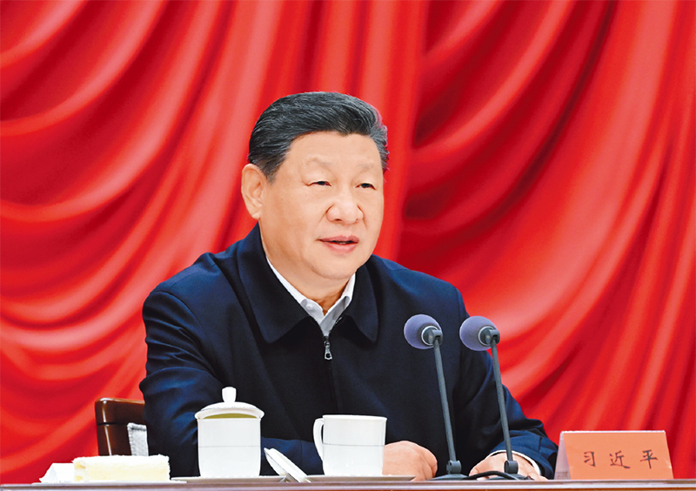
一、学习习近平总书记重要讲话精神
（一）《求是》杂志发表习近平总书记重要文章《在省部级主要领导干部学习贯彻党的二十届四中全会精神专题研讨班上的讲话》
5月1日出版的第9期《求是》杂志将发表中共中央总书记、国家主席、中央军委主席习近平的重要文章《在省部级主要领导干部学习贯彻党的二十届四中全会精神专题研讨班上的讲话》。
文章强调，要充分认识制定和实施五年规划是我们的重要政治优势。制定和实施五年规划，有利于实现党的领导，有利于集中力量办大事，有利于前瞻性把握战略问题，有利于保持事业连续性。制定和实施五年规划，是一项政治性、政策性很强的工作，我们党在长期实践中创造积累了丰富经验。主要有：坚持党中央集中统一领导，坚持从实际出发，坚持全国一盘棋，坚持发扬民主、集思广益，坚持规划法定原则。要进一步坚定制度自信，不断结合新的实际把这一优势发扬光大。

Slide 5
一、学习习近平总书记重要讲话精神
（一）《求是》杂志发表习近平总书记重要文章《在省部级主要领导干部学习贯彻党的二十届四中全会精神专题研讨班上的讲话》
文章指出，要全面深刻准确领会和把握党的二十届四中全会的战略部署。全面，就是要以全局视野领会《建议》，将“十五五”时期经济社会发展的重大意义、面临形势、指导思想、重要原则、目标任务、政策举措等作为一个整体来把握。深刻，就是要对《建议》各项部署知其然又知其所以然，既明白是什么，又明白为什么、怎么做。准确，就是要精准把握《建议》各项部署的政策界限和尺度，做到该为的必须为、能为的努力为、不该为的决不为。
文章指出，要敏锐把握国内外形势新变化。我国发展处于战略机遇和风险挑战并存、不确定难预料因素增多的时期。这是对形势的总体判断。我们分析形势，既要把各种因素考虑周全，又要善于把握其中一些关键因素的新变化，目的在于胸怀全局、登高望远，在战略上保持定力、充满信心，在战术上精心运筹、趋利避害，不断增强我国发展的确定性和可持续性。

Slide 6
一、学习习近平总书记重要讲话精神
（一）《求是》杂志发表习近平总书记重要文章《在省部级主要领导干部学习贯彻党的二十届四中全会精神专题研讨班上的讲话》
文章指出，要扎扎实实建设现代化产业体系。建设现代化产业体系是要实现产业体系整体跃升。各地区各行业要找准定位，坚持智能化、绿色化、融合化方向，充分发挥比较优势，形成上下游产业相互衔接、各展其长、同向发力的生动局面。现代化产业体系的骨干是先进制造业。要保持制造业合理比重、大力发展先进制造业。现代化基础设施是现代化产业体系的有机组成部分。要注意算投入产出账，提高适配度。发展新质生产力是建设现代化产业体系的必然要求。要坚持因地制宜，立足实际推动科技创新和产业创新深度融合。
文章指出，要以加快构建新发展格局赢得战略主动。我国人口多、市场大、产业全、发展动能强，在全球产业链供应链中的地位难以替代，这是我们经济内生增长、自主发展的底气所在。构建新发展格局，必须坚持以国内大循环为主体，让内需成为我国经济发展的主动力。要正确处理消费和投资、需求和供给的关系，坚持惠民生和促消费、投资于物和投资于人紧密结合，努力提高国民经济循环质量和效率。构建新发展格局必须畅通国内国际双循环。要以做强国内大循环提升扩大高水平对外开放的自主性，以拓展国际循环增强国内改革发展的活力，真正实现内外联通、互促共进。

Slide 7
一、学习习近平总书记重要讲话精神
（一）《求是》杂志发表习近平总书记重要文章《在省部级主要领导干部学习贯彻党的二十届四中全会精神专题研讨班上的讲话》
文章指出，要推动经济和社会协调发展。经济发展和社会发展相辅相成，不能一条腿长一条腿短。促进社会发展，改善民生是重点。要把发展经济和改善民生有机统一起来，制定经济发展政策同步嵌入改善民生的要求，制定民生政策同步考虑促进经济发展的效应。促进社会发展，必须抓好社会治理。要坚持党建引领，强化法治保障，夯实基层基础，切实提高社会治理水平。安全是发展的前提。必须统筹发展和安全，深入贯彻总体国家安全观，不断增强经济和社会韧性，全力维护国家安全和社会稳定。
文章指出，科学编制规划，务必贯彻定位准确、边界清晰、功能互补、统一衔接的要求，坚持科学决策、民主决策、依法决策。地方规划和各有关领域专项规划要与国家整体规划衔接好，体现国家整体规划的精神和要求，同时要因地因事制宜，把需要和可能统一起来，确保定了就做得到、能落地见效。

Slide 8
一、学习习近平总书记重要讲话精神
（一）《求是》杂志发表习近平总书记重要文章《在省部级主要领导干部学习贯彻党的二十届四中全会精神专题研讨班上的讲话》
文章强调，要着力提高党领导经济社会发展能力和水平。第一，进一步加强学习。钻研党的创新理论，吃透党中央大政方针和决策部署，提高政治能力和战略思维能力，提高专业素养，不断在实践中增强现代化建设本领。第二，树立和践行正确政绩观。坚持从实际出发、按规律办事，通过科学决策和实干苦干，创造经得起实践和历史检验、真正造福人民、得到群众公认的业绩。第三，大力弘扬斗争精神。敢于斗争、善于斗争，及时果断消除风险隐患，努力把不利因素转化为克敌制胜的有利条件。第四，坚定不移惩治腐败。始终保持反腐败高压态势，一步不停歇、半步不退让，一体推进不敢腐、不能腐、不想腐，切实把权力关进制度笼子，着力铲除腐败滋生的土壤和条件。

Slide 9
一、学习习近平总书记重要讲话精神
（二）习近平总书记在加强基础研究座谈会上强调以更大力度更实举措加强基础研究 进一步打牢科技强国建设根基
中共中央总书记、国家主席、中央军委主席习近平4月30日上午在上海出席加强基础研究座谈会并发表重要讲话。他强调，基础研究是整个科学体系的源头，是所有技术问题的总机关。要以更大力度、更实举措加强基础研究，提升我国原始创新能力，进一步打牢科技强国建设根基。
中共中央政治局常委、中央办公厅主任蔡奇出席座谈会，中共中央政治局常委、国务院副总理丁薛祥主持座谈会。
座谈会上，科技部部长阴和俊、教育部部长怀进鹏、中国科学院院长侯建国、上海市委书记陈吉宁、北京大学数学科学学院院长刘若川、中国科学院深圳先进技术研究院院长刘陈立、浦江实验室教授乔宇、西部超导材料科技股份有限公司首席科学家张平祥先后发言，就加强基础研究介绍工作情况、提出意见建议。

Slide 10
一、学习习近平总书记重要讲话精神
（二）习近平总书记在加强基础研究座谈会上强调以更大力度更实举措加强基础研究 进一步打牢科技强国建设根基
在听取大家发言后，习近平发表重要讲话。他指出，党的十八大以来，党中央高度重视基础研究，通过优化科研布局、加大投入保障、创新体制机制等，推动我国基础研究水平显著提升。当前，新一轮科技革命和产业变革加速突破，全球科技竞争更加聚焦基础前沿领域，原创性颠覆性创新的重要性日益凸显。我们要抓住机遇、应对挑战，切实把基础研究工作摆上重要日程，持续抓下去，不断抓出新成效。
习近平强调，要加强统筹谋划和顶层设计，优化基础研究系统布局。坚持“四个面向”战略导向，进一步明确基础研究的主攻方向和重点领域。强化国家科研机构、高水平研究型大学等引领作用，鼓励和规范发展新型研发机构，推动企业主导的产学研用深度融合，打通基础研究、应用开发、成果转化的创新链条。加强基础学科建设，促进应用学科与基础学科协调发展。

Slide 11
一、学习习近平总书记重要讲话精神
（二）习近平总书记在加强基础研究座谈会上强调以更大力度更实举措加强基础研究 进一步打牢科技强国建设根基
习近平指出，要一体推进教育科技人才发展，全方位做好培养、引进、使用工作，壮大基础研究人才队伍。遵循人才成长规律，提高教育质量，源源不断培养基础研究后备力量。优化科教协同育人机制，注重在科研一线发现和培养人才。坚持任务牵引、以老带新，大力扶持青年人才。弘扬科学家精神，加强科普宣传，激发青少年的想象力和探求欲，让投身基础研究成为更多青少年的人生追求。
习近平强调，要加强对基础研究的支持保障。逐步提高基础研究经费占比，形成多元化投入格局。体系化布局建设重大科技基础设施，建设智能化科研平台系统。健全符合基础研究特点的分类评价体系，改善基础研究人员的工作和生活条件，营造开放包容、宽容失败的创新环境。加强科研诚信建设。
习近平指出，要主动融入全球创新网络，深化基础研究国际交流合作，联合开展气候变化、能源环境、生命健康等重大科学问题攻关，积极参与全球科技治理。

Slide 12
一、学习习近平总书记重要讲话精神
（二）习近平总书记在加强基础研究座谈会上强调以更大力度更实举措加强基础研究 进一步打牢科技强国建设根基
丁薛祥主持会议时表示，习近平总书记重要讲话充分肯定我国基础研究取得的成就，全面分析面临的新形势新挑战，对加强基础研究作出战略部署、提出明确要求。讲话高屋建瓴、内涵丰富，具有很强的政治性、思想性、指导性，为加强基础研究指明了前进方向、提供了根本遵循。我们要深学细悟总书记重要讲话精神，准确把握党中央战略意图，增强紧迫感、责任感、使命感，以更加坚定的信心和决心、更加务实的举措和行动，全面加强基础研究，着力提升原始创新能力，为实现高水平科技自立自强、建设科技强国努力奋斗。
尹力、石泰峰、刘国中、张国清、黄坤明出席座谈会。
中央和国家机关有关部门、军队有关单位、部分省市主要负责同志，有关高校、科研机构、国家实验室、企业负责人和科研人员代表等参加座谈会。
《 人民日报 》（ 2026年05月01日 01 版）

Slide 13
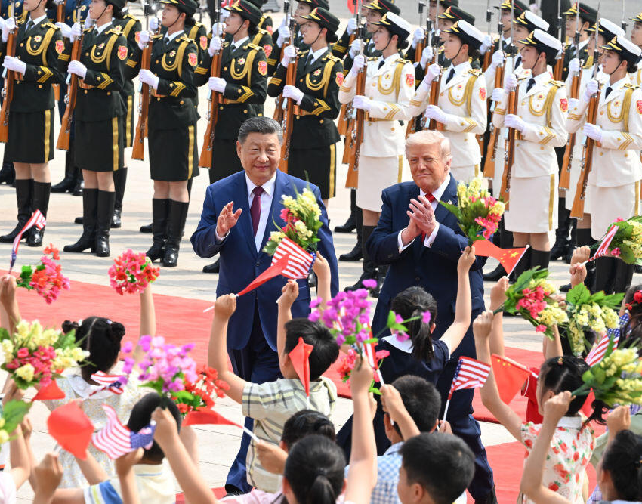
一、学习习近平总书记重要讲话精神
（三）习近平同美国总统特朗普会谈
5月14日上午，国家主席习近平在北京人民大会堂同来华进行国事访问的美国总统特朗普举行会谈。
习近平指出，当前百年变局加速演进，国际形势变乱交织，中美两国能不能跨越“修昔底德陷阱”，开创大国关系新范式？能不能携手应对全球性挑战，为世界注入更多稳定性？能不能着眼两国人民福祉和人类前途命运，共同开创两国关系美好未来？这些是历史之问、世界之问、人民之问，也是大国领导人需要共同书写的时代答卷。我愿同特朗普总统共同为中美关系这艘大船领好航、掌好舵，让2026年成为中美关系继往开来的历史性、标志性年份。

Slide 14
一、学习习近平总书记重要讲话精神
（三）习近平同美国总统特朗普会谈
习近平指出，中美经贸关系的本质是互利共赢，面对分歧和摩擦，平等协商是唯一正确选择。昨天两国经贸团队达成了总体平衡积极的成果，这对两国老百姓和世界都是好消息。双方应一道维护好当前来之不易的良好势头。中国开放的大门只会越开越大，美国企业正在深度参与中国改革开放，中方欢迎美国对华加强互利合作。
习近平强调，中方致力于中美关系稳定、健康、可持续发展。我同特朗普总统赞同将构建“中美建设性战略稳定关系”作为中美关系新定位，将为未来3年乃至更长时间的中美关系提供战略指引，相信会受到两国人民和国际社会的欢迎。“建设性战略稳定”应该是合作为主的积极稳定，应该是竞争有度的良性稳定，应该是分歧可控的常态稳定，应该是和平可期的持久稳定。“中美建设性战略稳定关系”不是一句口号，而应该是相向而行的行动。
习近平指出，双方要落实我们达成的重要共识，进一步用好政治外交、两军沟通渠道。拓展经贸、卫生、农业、旅游、人文、执法等领域交流合作。
习近平强调，台湾问题是中美关系中最重要的问题。处理好了，两国关系就能保持总体稳定。处理不好，两国就会碰撞甚至冲突，将整个中美关系推向十分危险的境地。“台独”与台海和平水火不容，维护台海和平稳定是中美双方最大公约数，美方务必慎之又慎处理台湾问题。

Slide 15
一、学习习近平总书记重要讲话精神
（三）习近平同美国总统特朗普会谈
特朗普表示，非常荣幸对中国进行国事访问。美中关系很好，我同习近平主席建立了历史上美中元首之间最长久和最良好的关系，保持着友好沟通，解决了很多重要问题。习近平主席是伟大的领导人，中国是伟大的国家，我十分尊重习近平主席和中国人民。今天的会晤是一次举世瞩目的重要会晤。我愿同习主席一道，加强沟通合作，妥善解决分歧，开启有史以来最好的美中关系，开创两国更加美好的未来。美中是世界上最重要、最强大的国家，美中合作可以为两国、为世界做很多大事、好事。我此访带来了美国工商界杰出代表，他们都很尊重和重视中国，我积极鼓励他们拓展对华合作。
两国元首就中东局势、乌克兰危机、朝鲜半岛等重大国际和地区问题交换了意见。
两国元首一致同意相互支持，办好今年亚太经合组织领导人非正式会议和二十国集团峰会。
会谈期间，特朗普逐一向习近平介绍随访企业家。
会谈前，习近平在人民大会堂东门外广场为特朗普举行欢迎仪式。
特朗普抵达时，礼兵列队致敬。两国元首登上检阅台，军乐团奏中美两国国歌，天安门广场鸣放礼炮21响。特朗普在习近平陪同下检阅中国人民解放军仪仗队，并观看分列式。
蔡奇、王毅、何立峰参加会谈。
《 人民日报 》（ 2026年05月15日 01 版）

Slide 16
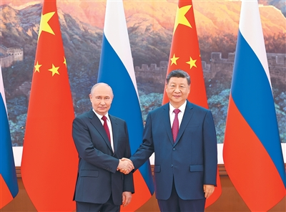
一、学习习近平总书记重要讲话精神
（四）习近平同俄罗斯总统普京会谈
5月20日上午，国家主席习近平在北京人民大会堂同来华进行国事访问的俄罗斯总统普京举行会谈。两国元首一致同意《中俄睦邻友好合作条约》继续延期。
两国元首先后举行小范围、大范围会谈。
习近平指出，今年是中俄战略协作伙伴关系建立30周年和《中俄睦邻友好合作条约》签署25周年。中俄两国签署睦邻友好合作条约，以法律形式确立了长期睦邻友好、全面战略协作的制度基础，中俄关系由此实现跨越式发展。中俄关系一步一个脚印走到今天这个高度，是因为双方以“千磨万击还坚劲”的毅力不断深化政治互信和战略协作，以“更上一层楼”的精神拓展各领域合作，以“乱云飞渡仍从容”的勇气捍卫国际公道正义、推动构建人类命运共同体。当前国际形势下，作为联合国安理会常任理事国和世界重要大国，中俄两国要着眼战略长远，以更高质量的全面战略协作助力各自国家发展振兴，推动构建更加公正合理的全球治理体系。

Slide 17
一、学习习近平总书记重要讲话精神
（四）习近平同俄罗斯总统普京会谈
习近平指出，中俄两国坚持在平等相待、相互尊重、重信守义、合作共赢的基础上发展新时代全面战略协作伙伴关系，政治互信不断深化，经贸、投资、能源、科技、人文、地方等合作持续推进，民心相通更加牢固。中俄关系进入更有作为、更快发展的新阶段。坚定不移推动中俄关系长期、健康、稳定、高质量发展，是双方着眼两国根本利益和世界发展大势作出的战略选择。两国各部门要全力落实好我和普京总统达成的重要共识，充分把握历史机遇，推动两国的互信根基越扎越牢、合作成色越来越足、友谊之路越走越宽。
习近平强调，双方要聚焦两国发展振兴目标，充分发挥中俄合作机制全面、完备的特点，加强对全方位合作的统筹设计，推动经贸投资、能源资源、交通运输、科技创新等务实合作提质升级，积极布局前沿领域合作，以新质生产力打造增长新引擎；要立足赓续世代友好，加强教育、文化、电影、旅游、体育等人文交流合作，夯实两国友好的社会民意基础；要深化多边协作，进一步密切在联合国、上海合作组织、金砖国家、亚太经合组织等多边平台的协调和配合，坚定不移维护战后国际秩序和国际法权威，团结全球南方，引领全球治理体系改革的正确方向。

Slide 18
一、学习习近平总书记重要讲话精神
（四）习近平同俄罗斯总统普京会谈
普京表示，在双方共同努力下，俄中关系达到空前的高水平。高层交往密切，政治互信牢固。双边贸易稳步增长，能源供需实现互利互惠，交通、物流、科技等领域合作日益深入。人文交流势头良好，在成功举行“俄中文化年”后，“俄中教育年”将开启。俄中关系经受考验，历久弥坚，已成为全面战略协作的典范。睦邻友好合作条约为两国关系奠定了坚实法律基础，在当前形势下具有更加重要的现实意义。俄方愿同中方一道，恪守条约精神，加强战略协调与务实合作，推动两国关系迈上更高水平。俄中合作是动荡国际形势中的重要稳定因素。俄方愿同中方继续加强多边协作，支持中国办好亚太经合组织领导人非正式会议，共同加强上海合作组织地位和影响，增强金砖国家机制团结协作，维护联合国权威，倡导文明多样性，推动国际秩序更加公正合理。
两国元首就中东局势等重大国际和地区问题交换了意见。
两国元首听取了中俄总理定期会晤机制框架下副总理级合作委员会双方主席汇报投资、能源、经贸、东北—远东、人文等领域合作进展。两国外长汇报了中俄在国际和地区事务中协调合作的情况。

Slide 19
一、学习习近平总书记重要讲话精神
（四）习近平同俄罗斯总统普京会谈
会谈后，两国元首签署并发表《中华人民共和国和俄罗斯联邦关于进一步加强全面战略协作、深化睦邻友好合作的联合声明》，见证签署经贸、教育、科技等领域20项合作文件。
访问期间，双方发表《中华人民共和国和俄罗斯联邦关于倡导世界多极化和新型国际关系的联合声明》，并达成了其他领域20项合作文件。
两国元首还共同会见了记者。
会谈前，习近平在人民大会堂东门外广场为普京举行欢迎仪式。
普京抵达时，礼兵列队致敬。两国元首登上检阅台，军乐团奏中俄两国国歌，天安门广场鸣放礼炮21响。普京在习近平陪同下检阅中国人民解放军仪仗队，并观看分列式。
当晚，习近平在人民大会堂金色大厅为普京举行欢迎宴会。
蔡奇、丁薛祥、王毅、何立峰、张国清、谌贻琴等参加上述活动。
《 人民日报 》（ 2026年05月21日 01 版）

Slide 20
一、学习习近平总书记重要讲话精神
（五）习近平复信参加“共航蔚蓝：中美青年友谊行”活动的两国学生
5月23日，国家主席习近平复信参加“共航蔚蓝：中美青年友谊行”活动的两国学生。
习近平表示，很高兴得知两国学生搭乘“中美青年友谊号”，共同经历了难忘的友谊之旅。中美友好的故事由人民书写，中美关系的未来由青年创造。2023年11月我提出“5年邀请5万名美国青少年来华交流学习”倡议以来，已有超过5万名美国青少年来华参访，提前两年半实现预期目标。在交往交流中，中美两国青少年双向奔赴，加深相互了解和理解，结下深厚友谊，书写了两国人民友好交流的崭新篇章。
习近平指出，青少年最富有朝气，最富有梦想，是中美关系的未来和希望，也是世界的未来和希望。期待更多中美青少年接过两国友好事业的接力棒，相互学习、共同进步，成为跨越太平洋的“友谊使者”，为中美关系稳定健康可持续发展作出新的贡献。
近日，参加“共航蔚蓝：中美青年友谊行”活动的中美两国学生致信习近平主席，感谢“5年5万”倡议为两国青少年学习交流提供了宝贵机会。

Slide 21
第二部分
学习共青团会议精神和文件内容

Slide 22
二、学习共青团会议精神
（一）共青团中央印发通知部署深入学习宣传贯彻习近平总书记给中国青年五四奖章暨新时代青年先锋奖获奖者代表重要回信精神
5月4日，共青团中央印发《关于深入学习宣传贯彻习近平总书记给中国青年五四奖章暨新时代青年先锋奖获奖者代表重要回信精神的通知》，就共青团、青联、学联学生会、少先队组织深入学习宣传贯彻习近平总书记重要回信精神作出部署。
《通知》指出，习近平总书记重要回信充分体现了以习近平同志为核心的党中央对广大青年的重视关怀和深切期许，为做好新时代新征程共青团和青年工作指明了前进方向、提供了重要遵循。各级团组织要把学习宣传贯彻习近平总书记重要回信精神作为重大政治任务，深刻领悟“两个确立”的决定性意义，坚决做到“两个维护”，推动学习宣传贯彻工作走深走实。要深入领会习近平总书记重要回信精神的丰富内涵和实践要求，引领全国各族青年深切体悟习近平总书记的亲切关怀和殷殷厚望，牢记党的嘱托，胸怀远大理想，矢志拼搏奋斗，自觉扎根基层，把握“十五五”开局之年、建功正当其时的时代际遇，把个人追求融入国家发展大局，立足各自岗位不断创造新业绩，在新征程上贡献青春力量。

Slide 23
二、学习共青团会议精神
（一）共青团中央印发通知部署深入学习宣传贯彻习近平总书记给中国青年五四奖章暨新时代青年先锋奖获奖者代表重要回信精神
《通知》强调，要持续兴起学习宣传习近平总书记重要回信精神热潮，推进党的创新理论青春化传播，把学习宣传工作同学习贯彻习近平总书记关于青年工作的重要思想、历年五四重要讲话和重要回信寄语结合起来，深入开展专题学习，精心组织宣传报道，扎实推进基层宣讲，认真抓好教育培训，深化理论研究阐释，推动习近平总书记重要回信精神进学校、进机关、进企事业单位、进城乡社区、进军营、进新兴领域、进网站，引领广大青少年深学细悟笃行。
《通知》强调，要坚决贯彻落实习近平总书记重要回信精神，落实“十五五”规划纲要“支持青年发展”专节及相关部署，深入开展新时代中国青年科技创新、乡村振兴等领域青春建功行动，发挥中国青年五四奖章暨新时代青年先锋奖获奖者等榜样引领作用，带动广大青年建功“十五五”、奋进新征程，在经济建设、科技创新、乡村振兴、绿色发展、社会服务、卫国戍边、爱国统一战线、对外交流交往等各领域各方面工作中争当排头兵和主力军。
《通知》要求，要着力促进青年高质量发展，做好新一轮青年发展规划编制实施工作，深化青年发展型城市建设，帮助青年解决急难愁盼。要全面从严管团治团，推进团的建设“两个覆盖”，树立和践行正确政绩观，力戒形式主义，切实维护安全稳定。要提高政治站位，落实工作责任，精心组织实施，确保学习宣传贯彻工作有形有感、落地见效。

Slide 24
二、学习共青团会议精神
（二）共青团中央印发《关于推进中国青年志愿者行动高质量发展的指导意见》
近日，共青团中央印发《关于推进中国青年志愿者行动高质量发展的指导意见》（以下简称《意见》），对青年志愿者工作作出部署。
《意见》指出，新时代新征程青年志愿者工作要坚持以习近平新时代中国特色社会主义思想为指导，深入学习贯彻习近平总书记关于青年工作的重要思想、关于志愿服务的重要论述，贯彻落实习近平总书记给新疆谢依特小学戍边支教西部计划志愿者服务队全体队员重要回信精神，落实党建带团建制度机制，坚持党的领导，坚持人民至上，坚持政治引领，坚持服务大局，坚持实践育人，坚持青年为本，健全志愿服务体系，大力弘扬奉献、友爱、互助、进步的志愿精神，引领广大青年在服务国家战略、服务百姓民生、服务社会治理的志愿服务实践中坚定理想信念，厚植家国情怀，练就过硬本领，发扬奋斗精神，为中国式现代化建设贡献青春力量。

Slide 25
二、学习共青团会议精神
（二）共青团中央印发《关于推进中国青年志愿者行动高质量发展的指导意见》
《意见》要求，要坚持思想引领，始终用党的创新理论凝心铸魂，把思想政治引领摆在首要位置，将对党忠诚教育和理想信念教育贯穿志愿服务全过程各环节，组织青年志愿者开展理论政策宣传宣讲，引领广大青年志愿者深学细悟笃行习近平新时代中国特色社会主义思想，在服务基层、服务群众的实践中深刻领悟“两个确立”的决定性意义，坚决做到“两个维护”。要巩固拓展团员和青年主题教育成果，强化基层团组织、青年志愿服务组织的政治教育、实践教育和组织培养功能，把青年志愿服务打造成为“思政小课堂”同“社会大课堂”结合的思政品牌、实践平台。要弘扬社会主义核心价值观，引导广大青年弘扬传统美德，践行主流价值，传承中华文脉，传递真善美，传播正能量。

Slide 26
二、学习共青团会议精神
（二）共青团中央印发《关于推进中国青年志愿者行动高质量发展的指导意见》
《意见》要求，要聚焦重点任务，组织广大青年志愿者在中国式现代化建设中挺膺担当。聚焦服务国家战略，拓展大学生志愿服务西部计划时代内涵；聚焦服务基层治理，深化青年志愿者服务社区行动；聚焦推动构建人类命运共同体，丰富拓展中国青年志愿者海外服务计划；聚焦服务急难险重任务，建设专业化青年应急志愿服务力量；聚焦服务国家重大活动，巩固深化青年赛会志愿服务；聚焦立德树人根本任务，丰富学校青年志愿服务项目。要突出青年特点，健全新时代志愿服务体系。健全全面参与的动员体系、精准高效的供给体系、充满活力的队伍组织体系、覆盖广泛的阵地体系、特色鲜明的文化体系、坚实有力的支持保障体系。
《意见》强调，各级团组织要主动争取党委社会工作部门指导支持，密切与有关部门、单位的沟通合作，推动重点任务落实，凝聚青年志愿者行动的工作合力。

Slide 27
二、学习共青团会议精神
（二）共青团中央印发《关于推进中国青年志愿者行动高质量发展的指导意见》
《意见》要求，要坚持思想引领，始终用党的创新理论凝心铸魂，把思想政治引领摆在首要位置，将对党忠诚教育和理想信念教育贯穿志愿服务全过程各环节，组织青年志愿者开展理论政策宣传宣讲，引领广大青年志愿者深学细悟笃行习近平新时代中国特色社会主义思想，在服务基层、服务群众的实践中深刻领悟“两个确立”的决定性意义，坚决做到“两个维护”。要巩固拓展团员和青年主题教育成果，强化基层团组织、青年志愿服务组织的政治教育、实践教育和组织培养功能，把青年志愿服务打造成为“思政小课堂”同“社会大课堂”结合的思政品牌、实践平台。要弘扬社会主义核心价值观，引导广大青年弘扬传统美德，践行主流价值，传承中华文脉，传递真善美，传播正能量。

Slide 28
二、学习共青团会议精神
（三）团中央青年志愿者行动指导中心负责人就《关于推进中国青年志愿者行动高质量发展的指导意见》答记者问
近日，共青团中央印发《关于推进中国青年志愿者行动高质量发展的指导意见》（以下简称《意见》）。《意见》公开发布之际，团中央青年志愿者行动指导中心负责人就《意见》制定和贯彻落实等有关情况，回答了记者提问。
问：请介绍一下《意见》出台的背景和意义。
答：志愿服务是社会文明进步的重要标志，是志愿者服务他人、奉献社会的重要渠道。党的十八大以来，以习近平同志为核心的党中央高度重视志愿服务和青年志愿者事业，作出一系列重要部署。党的十九大和十九届四中、五中全会，党的二十大和二十届三中、四中全会强调发展志愿服务，完善志愿服务制度和工作体系，加强志愿服务组织管理。

Slide 29
二、学习共青团会议精神
（三）团中央青年志愿者行动指导中心负责人就《关于推进中国青年志愿者行动高质量发展的指导意见》答记者问
习近平总书记亲切关怀、亲自指导，在许多重要会议、重要场合对志愿服务和青年志愿者工作作出重要指示，提出明确要求。特别是2025年给新疆谢依特小学戍边支教西部计划志愿者服务队全体队员回信，肯定青年志愿者在促进当地教育事业发展、促进民族团结进步、促进兴边富民和稳边固边中发挥了积极作用，勉励广大青年要坚定理想信念，厚植家国情怀，练就过硬本领，发扬奋斗精神，到祖国和人民最需要的地方发光发热，为中国式现代化建设贡献青春力量。习近平总书记对青年志愿者的重要讲话、重要回信和重要指示精神，为中国青年志愿者行动指明了方向、提供了根本遵循。
新时代新征程对中国青年志愿者行动提出了新的更高要求，迫切需要全局谋划、系统设计，为“十五五”时期青年志愿者事业发展提供制度保障。《意见》深入贯彻习近平总书记关于青年工作的重要思想和关于志愿服务的重要论述，全面贯彻党的二十大和二十届历次全会精神，认真落实四中全会部署，落实中共中央办公厅、国务院办公厅《关于健全新时代志愿服务体系的意见》要求，落实团十九大和团十九届四中全会安排，对于推进“十五五”时期中国青年志愿者行动高质量发展，凝聚广大青年为中国式现代化建设挺膺担当具有重要意义。

Slide 30
二、学习共青团会议精神
（三）团中央青年志愿者行动指导中心负责人就《关于推进中国青年志愿者行动高质量发展的指导意见》答记者问
问：请介绍一下《意见》的主要框架和内容。
答：《意见》共有5个部分，15条措施。第一部分是总体要求，明确了青年志愿者行动高质量发展的指导思想，工作原则和主要目标。第二至四部分是主体内容，从三个方面明确了青年志愿者行动高质量发展的重点任务和具体措施，强调要坚持思想引领，始终用党的创新理论凝心铸魂；要聚焦重点任务，组织广大青年志愿者在中国式现代化建设中挺膺担当；要突出青年特点，健全新时代志愿服务体系。第五部分从加强组织实施方面提出要求。

Slide 31
二、学习共青团会议精神
（三）团中央青年志愿者行动指导中心负责人就《关于推进中国青年志愿者行动高质量发展的指导意见》答记者问
问：如何理解青年志愿者行动的基本原则？
答：《意见》对青年志愿者行动提出了“六个坚持”基本原则。一是坚持党的领导。青年志愿者事业是党的事业，要落实党建带团建制度机制，把党的理论和路线方针政策贯彻落实到青年志愿服务全过程各环节，确保中国青年志愿者行动的正确政治方向。二是坚持人民至上。引导青年志愿者服务百姓民生，做好事、办实事、解难事，不断提升人民群众的获得感、幸福感、安全感。三是坚持政治引领。坚持不懈用习近平新时代中国特色社会主义思想凝心铸魂，弘扬传统美德，践行主流价值，学习雷锋精神，做真理的传播者、文明的播种者，不断增进广大青年志愿者对党的政治认同、思想认同、理论认同、情感认同。四是坚持服务大局。牢牢把握中国青年运动和青年工作的主题和方向，紧紧围绕党的中心任务，服务国家战略、服务百姓民生、服务社会治理，在推进中国式现代化伟大事业中展现新时代中国青年昂扬向上的精神风貌和强国有我的责任担当。五是坚持实践育人。着眼促进人的全面发展，引导广大青年弘扬奉献、友爱、互助、进步的志愿精神，在服务他人、奉献社会、报效祖国中提升人生境界，不断培育担当民族复兴重任的时代新人。六是坚持青年为本。紧跟时代步伐，尊重青年特点，引领社会风尚，充分发挥广大青年志愿者和青年志愿服务组织的主动性、创造性，探索独具青年特质、富有青春活力的志愿服务新路径新模式。

Slide 32
二、学习共青团会议精神
（三）团中央青年志愿者行动指导中心负责人就《关于推进中国青年志愿者行动高质量发展的指导意见》答记者问
问：青年志愿者行动的主要目标有哪些？
答：《意见》坚持目标导向，提出“十五五”时期中国青年志愿者行动在5个方面要取得标志性成果：一是基本形成系统完备、科学规范、管理有序的青年志愿服务制度和工作体系。二是政治引领力、社会影响力和大局贡献度进一步增强，志愿精神成为新时代青年的显著精神特质。三是青年志愿者重点项目服务国家战略、服务百姓民生、服务社会治理的功能更加鲜明。四是青年志愿服务组织覆盖率和青年参与率、活跃度大幅提升。五是青年志愿者国际合作交流进一步加强。

Slide 33
二、学习共青团会议精神
（三）团中央青年志愿者行动指导中心负责人就《关于推进中国青年志愿者行动高质量发展的指导意见》答记者问
问：在加强青年志愿者思想政治引领方面，《意见》提出哪些具体举措？
答：《意见》提出要始终用党的创新理论凝心铸魂。坚持把思想政治引领放在首要位置，将对党忠诚教育和理想信念教育贯穿志愿服务全过程各环节，引领广大青年志愿者深学细悟笃行习近平新时代中国特色社会主义思想，在服务基层、服务群众的实践中深刻领悟“两个确立”的决定性意义，坚决做到“两个维护”。巩固拓展团员和青年主题教育成果，强化基层团组织、青年志愿服务组织的政治教育、实践教育和组织培养功能。以大学生志愿服务西部计划为牵引，把青年志愿服务打造成为“思政小课堂”同“社会大课堂”结合的思政品牌、实践平台。组织青年志愿者广泛开展理论政策宣传宣讲，让党的创新理论走进广大青年、走进千家万户，引导广大青年弘扬传统美德，践行主流价值，传承中华优秀传统文化，弘扬社会主义先进文化，进一步培育和践行社会主义核心价值观，传递真善美，传播正能量。

Slide 34
二、学习共青团会议精神
（三）团中央青年志愿者行动指导中心负责人就《关于推进中国青年志愿者行动高质量发展的指导意见》答记者问
问：对于大学生志愿服务西部计划工作，《意见》作出哪些部署？
答：大学生志愿服务西部计划项目实施23年来，得到了全社会的广泛关注，已有近60万名高校毕业生积极响应党和国家号召，在2000多个县（市、区、旗）服务基础教育、卫生健康、乡村振兴、基层治理，服务兴边富民和稳边固边。西部计划已经成为共青团服务国家战略的政治工程、民族团结工程、人才工程、民生工程和卫国戍边工程。对于“十五五”时期的西部计划工作，主要有四点考虑：一是扩大规模。稳步有序推动西部计划扩容提质，深化研究生支教团项目。2026年全国西部计划志愿者在岗规模将超10万人。二是突出重点。着力实施好新疆专项、西藏专项、卫国戍边专项，加大向边疆地区、民族地区和艰苦基层地区选派志愿者。三是拓展内容。进一步深化乡村教育、乡村建设、健康乡村、社会治理等专项服务。四是服务管理。加强“招、育、用、管、留”各环节工作，引导更多西部计划志愿者扎根基层、建功西部、报效祖国。西部计划项目实施以来，一批又一批青年学子践行奉献、友爱、互助、进步的志愿精神，唱响了“到西部去，到基层去，到祖国和人民最需要的地方去”的青春主旋律。希望全社会广泛宣传西部计划青年典型，塑造生动鲜活的人物形象，讲述可感可信的奋斗故事，吸引社会各界特别是青年更加关注西部发展、投身西部建设。

Slide 35
二、学习共青团会议精神
（三）团中央青年志愿者行动指导中心负责人就《关于推进中国青年志愿者行动高质量发展的指导意见》答记者问
问：在组织动员青年志愿者挺膺担当方面，《意见》提出哪些重点内容？
答：为进一步激励广大青年志愿者在中国式现代化建设中挺膺担当，《意见》提出了青年志愿服务的六大重点领域。一是聚焦服务国家战略，拓展大学生志愿服务西部计划时代内涵。二是聚焦服务基层治理，深化青年志愿者服务社区行动。三是聚焦推动构建人类命运共同体，丰富拓展中国青年志愿者海外服务计划。四是聚焦服务急难险重任务，建设专业化青年应急志愿服务力量。五是聚焦服务国家重大活动，巩固深化青年赛会志愿服务。六是聚焦立德树人根本任务，丰富学校青年志愿服务项目。

Slide 36
二、学习共青团会议精神
（三）团中央青年志愿者行动指导中心负责人就《关于推进中国青年志愿者行动高质量发展的指导意见》答记者问
问：在健全新时代志愿服务体系方面，《意见》有哪些考虑？
答：青年志愿者行动始终坚持以制度建设为重点，《意见》提出要突出青年特点，健全新时代志愿服务体系。一是健全全面参与的志愿服务动员体系，从组织动员、社会动员和网络动员方面作出安排。二是健全精准高效的志愿服务供给体系，从青年志愿服务项目供给、供需对接和服务质效方面提出要求。三是健全充满活力的志愿服务队伍组织体系，从工作机制、队伍建设和培训培养方面作出安排。四是健全覆盖广泛的志愿服务阵地体系，从青年志愿服务实体阵地、特色站点和网络平台方面明确方向。五是健全特色鲜明的志愿文化体系，着力加强青年志愿服务典型选树、理论研究、主题宣传、产品打造和标识推广等。六是健全坚实有力的志愿服务支持保障体系，着力完善青年志愿服务政策支持、权益保障和激励机制。
问：在推进《意见》贯彻落实方面，有哪些要求？
答：《意见》提出要主动争取协同，整合力量、优势互补、资源共享，明确了加强规范化管理、完善内部治理、健全信息披露、加强督促监管、开展专项整治等工作举措，明晰了各级团组织相应责任。按照《意见》要求，各级团组织结合实际抓好贯彻落实，及时向同级党组织和上级团组织报告工作情况。

Slide 37
二、学习共青团会议精神
（四）共青团中央、全国少工委召开座谈会纪念中国少年儿童出版社成立70周年
5月25日，“书香七十载，少年向未来”——中国少年儿童出版社成立70周年暨“十五五”少儿出版高质量发展座谈会在北京召开。团中央书记处第一书记、全国少工委主任阿东出席并讲话，中国出版协会理事长邬书林、国际儿童读物联盟主席巴萨拉特·卡齐姆致辞，团中央书记处书记、全国少工委常务副主任王艺出席会议。
会议认为，少儿出版工作事关为党育人、立德树人，必须深入贯彻习近平文化思想，落实“十五五”规划纲要关于深化全民阅读活动、推进书香社会建设等部署和《全民阅读促进条例》，着力培养爱党爱国、勤奋好学、全面发展的新时代好少年。要把牢正确政治方向，着力建设培根铸魂的少年儿童出版高地，坚持党的全面领导，尊重少年儿童认知特点和成长规律，加强主题出版精品工程建设，善用“童言童语”讲好领袖故事、红色故事、少先队故事，讲好中国式现代化万千气象，不断提升少儿读物思想含量、文化分量、出版质量。要聚焦成长发展需求，着力建设启智增慧的少年儿童出版高地，以优秀作品培育少年儿童丰盈坚韧的内心世界，激发少年儿童奋斗精神，促进少年儿童德智体美劳全面发展。要构建良好阅读生态，着力建设服务优质的少年儿童出版高地，共建协同育人环境，对象化做好阅读服务，生动活泼与少年儿童读者交流互动，开展好“青春年少好读书”、“红领巾爱阅读”等活动，提供更丰富立体的阅读场景、更沉浸有感的阅读体验，引导少年儿童养成良好阅读习惯，在隽永笔墨、书香氛围中传承中华文脉、厚植家国情怀。

Slide 38
二、学习共青团会议精神
（四）共青团中央、全国少工委召开座谈会纪念中国少年儿童出版社成立70周年
会议指出，面向“十五五”，中少总社和少儿出版工作要善抓机遇守正创新，守护童心童真童趣，坚守初心、淬炼匠心，着力培育核心竞争力。要紧跟人工智能等新技术迭代与应用步伐，推进数智赋能创作、出版和传播，打造更多兼具中国特色、时代气息、少年儿童喜爱的原创佳作和融合出版产品，让正能量成为大流量；加强少儿出版人才队伍建设，在内容策划、市场运营等方面培养更多中坚力量；抓好儿童文学创作出版，丰富少年儿童精神滋养；提高少儿出版国际化水平，坚持长期主义、深耕细作，以少儿读物为载体，讲好中国故事，展现中国少年儿童昂扬奋发精神气质。

Slide 39
二、学习共青团会议精神
（四）共青团中央、全国少工委召开座谈会纪念中国少年儿童出版社成立70周年
中国少年儿童出版社于1956年成立，70年来，始终坚持为党育人、为国育才，深耕少儿出版沃土，推出一批影响几代少年儿童的少儿经典读物，近年来推出“传承红色基因、传承中华文脉、传承奋斗精神”和“共产主义接班人丛书”等书系，形成丰富产品矩阵，多次获得“五个一工程”奖、中国出版政府奖等重点奖项，成为中国少儿出版事业蓬勃发展的生动缩影和滋养亿万少年儿童心灵成长的精神家园。
座谈会由中少总社党委书记、董事长曾锐主持。中国作家协会原副主席高洪波、北京大学习近平新时代中国特色社会主义思想研究院副院长韩毓海、中少总社原社长兼总编辑海飞、中国首位国际安徒生奖插画家奖获得者蔡皋、接力出版社名誉总编辑白冰、儿童文学作家赵卯卯和青年编辑代表等，围绕“十五五”少儿出版高质量发展深入交流。团中央相关部门单位主要负责同志，出版行业协会、专家学者、作（绘）者、媒体代表及中少总社干部职工代表等参加会议。

Slide 40
二、学习共青团会议精神
（五）2026年“青年科学家百城行”走进长沙活动成功举办
5月18日，2026年“青年科学家百城行”走进长沙活动成功举办。共青团中央书记处第一书记阿东，湖南省人大常委会副主任胡旭晟出席活动并致辞。共青团中央书记处书记、全国青联副主席王艺出席活动。中国工程院院士、湖南省农业科学院党委书记柏连阳，全国青联副主席、北京理工大学党委常委、副校长王博，中国科学技术大学教授、“祖冲之号”量子计算原型机总设计师朱晓波作主旨报告。
阿东指出，要深入学习贯彻习近平总书记给中国青年五四奖章暨新时代青年先锋奖获奖者代表重要回信精神，更加广泛地把青年科技工作者团结起来、组织起来、动员起来，投身科技创新，以实干担当书写无悔青春。广大青年科技工作者要胸怀远大理想，把牢科技报国的青春航向，把科研实践和个人价值融入科技强国建设事业；要矢志拼搏奋斗，激荡创新创造的青春浪潮，聚力科技攻关，推动科技成果转化；要引领带动广大青年，厚植科学普及的青春沃土，让投身科学事业成为更多青少年的人生追求。

Slide 41
二、学习共青团会议精神
（五）2026年“青年科学家百城行”走进长沙活动成功举办
胡旭晟表示，创新是湖南最鲜明的底色，产业是湖南最坚实的奋进脊梁，人才是湖南最核心的竞争优势。近年来，湖南省认真贯彻落实习近平总书记为湖南擘画的“三高四新”美好蓝图，加快构建“4×4”现代化产业体系，着力建设年轻人友好省份，诚挚邀请各位青年科学家走进湖南、了解湖南、支持湖南，为中国式现代化湖南篇章注入强大的科技动能和青春力量。
本次活动由全国青联秘书处、中国青年科技工作者协会指导，长沙市委、全国青联科技界别、湖南省青年联合会、湖南省青年科技工作者协会等单位主办。各主承办单位负责同志，青年科技工作者代表等140余人参加活动。期间，以“AI时空对话”形式举办“青春建功正当时”科创开放麦活动，发布长沙市、天心区“揭榜领题”项目需求42项，组织中青科协“青科专家服务团”深入企业开展产业对接，成立“学习习近平总书记重要回信精神”主题“科技之光”青年宣讲团并走进长沙多所中小学开展宣讲。
据悉，“青年科学家百城行”是全国青联、中青科协服务科技创新和地方产业升级、经济高质量发展的品牌项目。自2024年3月启动以来，已在全国20多个省份开展活动，累计发布重点科创需求400余项，促成落地合作150余项。

Slide 42
第三部分
学习2026世界数字教育大会相关内容

Slide 43
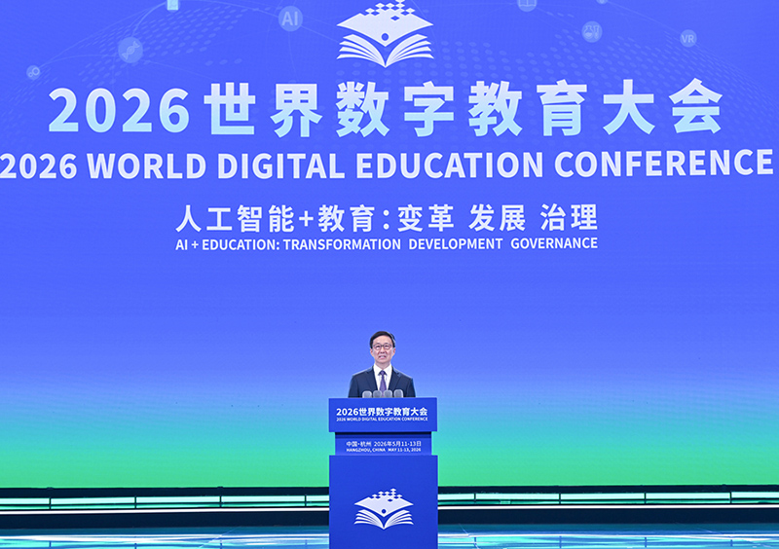
三、学习2026世界数字教育大会相关内容
（一）韩正出席2026世界数字教育大会开幕式并致辞
5月11日，国家副主席韩正在杭州出席2026世界数字教育大会开幕式并致辞。
韩正表示，当前人工智能等数字技术发展日新月异。习近平主席高度重视人工智能对教育的深刻影响，强调推进人工智能全学段教育和全社会通识教育，源源不断培养高素质人才。近年来，中国深入实施国家教育数字化战略，数字赋能教育变革加速推进，与全球学习者共享优质数字教育资源，同各方携手推动构建更加公平、包容、可持续的全球数字教育生态。
韩正指出，人工智能等数字技术与教育的融合发展，既是全球教育发展的重要机遇，也是各国面临的共同课题。中国愿同各方一道，深入探讨数字教育发展愿景和治理途径，完善规则和标准体系，共同推动数字教育变革和创新。

Slide 44
三、学习2026世界数字教育大会相关内容
（一）韩正出席2026世界数字教育大会开幕式并致辞
韩正提出4点建议：一是坚持以人为本，守住育人初心，更加注重教育对人的智慧启迪和心灵滋养，培养善于解决问题、具备终身学习能力、能够驾驭人工智能、引领未来发展的时代新人。二是坚持普惠公平，保障平等可及，推动数字基础设施共建共享，持续提升教育的包容性、公平性、优质性，让数字技术与教育融合发展的红利惠及更多人。三是坚持智能向善，安全有序发展，建立风险监测评估体系，引导善用、防范滥用，确保人工智能技术真正服务于学习者全面成长。四是坚持开放共创，促进文明互鉴，坚持开放态度和创新精神，依托联合国教科文组织等多边框架，发挥世界数字教育联盟作用，深化国际交流合作，共同推动数字教育健康发展。
瑞士联邦主席兼经济、教育和研究部部长帕姆兰向开幕式发表视频致辞，联合国教科文组织总干事阿纳尼出席并致辞。
2026世界数字教育大会以“人工智能+教育：变革 发展 治理”为主题，来自中外政府部门、国际组织、大中小学、企业代表及专家学者等850余人参加开幕式
开幕式前，韩正巡视了教育数字化成果展示展位，与参展组织和企业负责人互动交流。

Slide 45
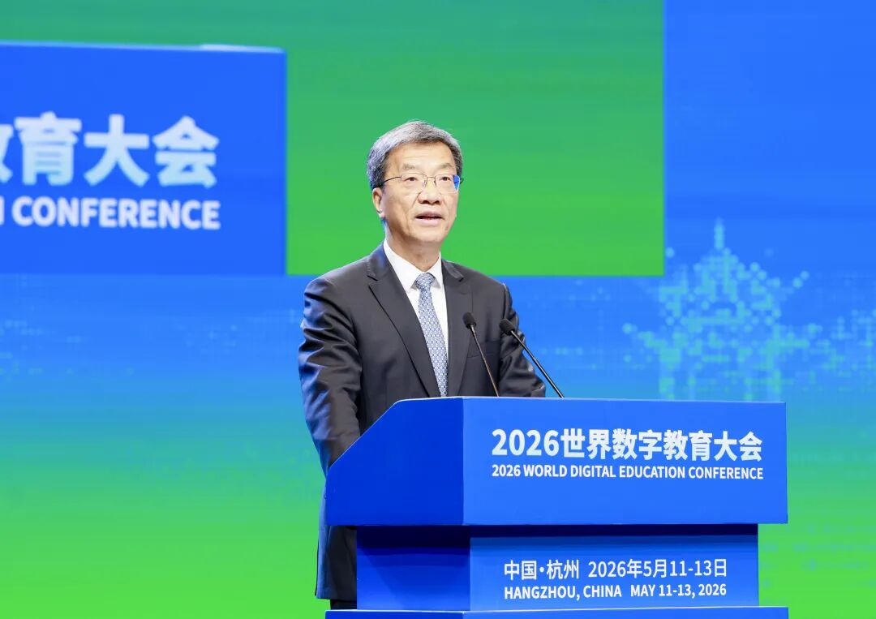
三、学习2026世界数字教育大会相关内容
（二）怀进鹏在2026世界数字教育大会作主旨演讲
5月11日，2026世界数字教育大会全体会议在杭州举行。教育部部长怀进鹏在会上作题为《智能时代的教育变革与发展》的主旨演讲。
怀进鹏指出，中国高度重视教育及科技发展，高度重视人工智能与教育的相互影响。习近平主席指出，教育决定着人类的今天、也决定着人类的未来，强调要积极推动人工智能与教育深度融合，促进教育变革创新，为中国教育发展提供了根本遵循和行动指南。近年来，中国着眼全局、前瞻布局，深入实施国家教育数字化战略行动，发布《中国智慧教育白皮书》，启动“人工智能+教育”行动，持续探索、不断迭代，始终坚守教育价值、挖掘科技赋能潜力，坚持以人为本、效果导向、优质公平、开放安全。聚焦教育优质公平，推动有组织、大规模开发精品资源；聚焦人人皆可成才，构建支持自主化、个性化学习环境；聚焦科研创新效能，深化跨学科交叉、跨领域融合；聚焦教育生态构建，推进教育治理、公共服务创新，推动教育向全要素智慧生态转型，迈出坚实步伐。

Slide 46
三、学习2026世界数字教育大会相关内容
（二）怀进鹏在2026世界数字教育大会作主旨演讲
怀进鹏强调，在以中国式现代化推进强国建设的进程中，中国始终坚持教育优先发展，把投资于人作为最大战略、最为根本的投资，明确2035年建成教育强国。面对世界、科技、社会的变化，教育始终不能脱离经济社会发展与和平，不能脱离人的全面发展与福祉。要坚持立德树人，引导学生有理想、负责任、能担当；要注重启智增慧，增强学生内驱力、判断力、创造力；要创新科研范式，提升科技原创力、转化率、贡献度；要夯实未来基础，促进教师通科技、善引导、有温度。
怀进鹏表示，面对人工智能带来的全球性机遇和挑战，需要我们共同把握和应对，更需要在相互信任下合作。在中国“十五五”开局之年，我们将围绕智能时代教育变革与发展，秉持共商共建共享的全球治理观，推动更加开放、高效、务实的合作，为全球教育共同发展注入新的动能。他提出三点建议：一是坚持开放，共同凝聚智能时代教育变革新共识；二是坚持发展，共同塑造智能时代教育发展新模式；三是坚持共治，共同构建智能时代教育治理新生态。愿与各国并肩同行，坚守教育本质，守住育人初心，共同开创全球教育的壮丽前景，共同书写人类文明与教育进步的全新篇章！

Slide 47
第四部分
生涯教育与就业指导

Slide 48
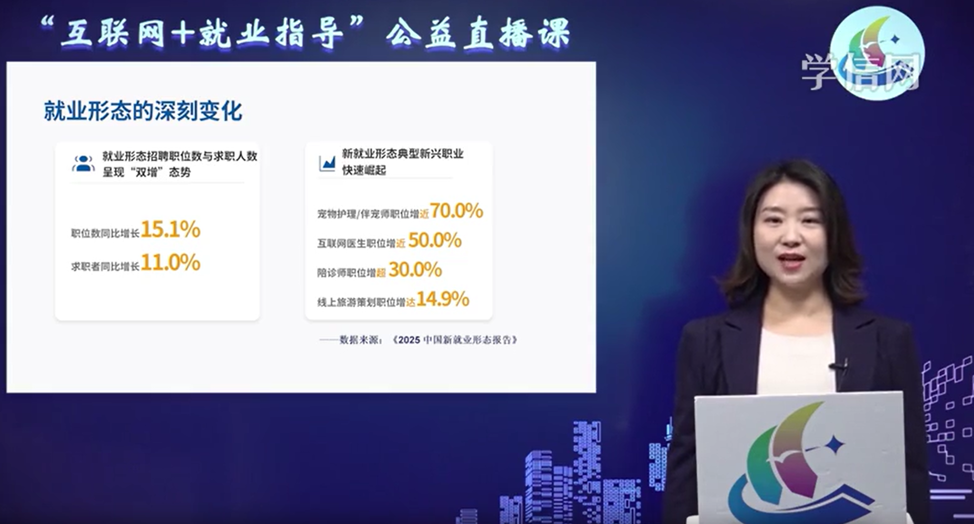
四、生涯教育和就业指导内容
（一）主动求变，掌握职业发展主动权（适合低年级、中年级、毕业班）
主讲人：
钱涌宁：陕西财经职业技术学院教授；
内容简介：
数字时代，就业市场加速演变。本课程聚焦多元化就业，从趋势认知、自我锚定、路径探索到行动策略，层层拆解多元化职业发展的底层逻辑与实践路径，引导大学生主动适应变化，掌握职业发展主动权。

Slide 49
四、生涯教育和就业指导内容
（二）警惕“招转培”“培训贷”！5部门联合发布风险提示（适合中年级、毕业班）
近来，一些不法分子以招聘为名进行引流，变相推销培训课程，诱导求职者支付高额费用，甚至申请贷款参加培训，严重侵害了求职者的合法权益，扰乱了人力资源市场的正常秩序。为帮助求职者有效识别“招转培”“培训贷”等骗局，人力资源社会保障部、中央网信办、教育部、公安部、金融监管总局发布风险提示，提醒广大求职者提高风险防范意识，谨防上当受骗。

Slide 50
四、生涯教育和就业指导内容
（二）警惕“招转培”“培训贷”！5部门联合发布风险提示（适合中年级、毕业班）
一、典型套路
第一步，发布虚假招聘信息进行引流。
不法分子在招聘网站、社交平台或现场招聘会上发布AI、编程、音视频剪辑等热门岗位，并以“不要求工作经验”“不限专业”“零门槛”“面试即入职”“高薪工作”“稳定兼职”等作为诱饵，吸引求职者投递简历，前往线下面试。
第二步，刻意贬低求职者能力。
在面试过程中，则强调“岗位有技能门槛”、求职者“能力不足”“工作经验不足”，打击求职者自信心、制造焦虑，顺势向求职者推荐所谓的“岗前培训”“内部培训”。
第三步，诱导求职者支付高额费用或办理贷款参加培训。
负责培训的机构以“培训后快速上手”“包就业”“保证收入”“发放国家认可的证书”等话术，伪造的聊天记录、成功案例等虚假信息，诱导求职者参加培训。对于无力付费或者尚在犹豫的求职者，以“技术培训期间不收费”“成功入职再收费”“分期付款”等为诱饵，诱导求职者签订高额培训协议，前往指定的平台进行贷款。

Slide 51
四、生涯教育和就业指导内容
（二）警惕“招转培”“培训贷”！5部门联合发布风险提示（适合中年级、毕业班）
二、主要特征
以应届高校毕业生为主要对象。
这一群体普遍缺乏求职经验，对行业招聘标准、薪资水平了解不够，风险防范意识不强，加上就业压力大，情绪焦虑，存在“想提升技能”“急于就业”的心理，容易受虚假承诺迷惑，被不法分子利用。
招聘与培训主体分离，分段实施欺诈。
实施“招转培”“培训贷”欺诈的，表面上多为两家甚至多家没有关联的公司，一家负责招聘、面试引流，有的甚至冒充央国企名义发布虚假招聘信息；一家负责签订培训协议，诱导申请贷款。试图通过分离运营切断责任链条，增强迷惑性，增加维权难度，逃避法律制裁。
个别平台与培训机构利益捆绑，套路求职者。
这些平台往往与培训机构之间存在利益关联，通过简化贷款审批流程、忽略风险提示等，诱导求职者在不知情的情况下完成贷款，使求职者“未挣钱先负债”。

Slide 52
四、生涯教育和就业指导内容
（二）警惕“招转培”“培训贷”！5部门联合发布风险提示（适合中年级、毕业班）
三、风险提示
选择正规渠道求职
求职者通过互联网或线下求职，应选择正规渠道举办的校园招聘活动或具有合法资质的正规职业中介。对于职业中介，首先要查看其是否取得人力资源服务许可证，优先选择诚信度高、经营规范的服务机构和招聘平台。
辨别招聘信息真假
求职者可事先通过多种方式核查用人单位相关资质、经营状况和信用记录。遇到“零门槛”却承诺异常高薪的招聘信息，比如“活少钱多”“躺平赚钱”等“听上去很美”的招聘信息，需高度警惕，多查多问多防备，谨防“踩雷”“掉坑”。校园招聘活动举办方要加强招聘企业资质和发布招聘信息的审核，确保岗位质量。

Slide 53
四、生涯教育和就业指导内容
（二）警惕“招转培”“培训贷”！5部门联合发布风险提示（适合中年级、毕业班）
严防求职变参培
求职者面对求职过程中以各种理由要求参加需支付高额费用的培训，才能够安排岗位的情况，应果断拒绝。确有需求参加培训的，应核实培训机构是否具备依法审批的许可资质，是否含有不合理收费项目、贷款内容。对宣传发放国家认可证书的，应核实是否具备发证资质、证书是否在政府部门平台可查等。
警惕贷款风险
签订涉及贷款的协议，务必核实放款方资质、贷款利率、还款方式及违约责任。慎重在平台注册信息及办理贷款，坚持理性借贷，避免过度负债，切勿轻信“免息分期”“低门槛、秒到账”等承诺，避免陷入非法债务纠纷。
保留证据依法维权
求职者要注意保留相关聊天记录、协议文本和转账凭证等，为可能的纠纷留存证据。如果落入骗局，请向人力资源社会保障部门投诉举报，或向公安机关报案。

Slide 54
第五部分
活动内容参考

Slide 55
五、活动内容参考
“禁毒没有旁观者 你我都是践行人”主题团日、主题班会
今年6月26日是第39个国际禁毒日。习近平总书记高度重视禁毒工作，强调“要坚持关口前移、预防为先，重点针对青少年等群体，深入开展毒品预防宣传教育”。各班级团支部可通过专题讲座、案例研讨、知识竞答等形式，深入学习贯彻习近平总书记关于禁毒工作的重要指示精神，引导学生深刻认识毒品的巨大危害，牢固树立“珍爱生命、远离毒品”的防范意识；发挥校内外禁毒民警、禁毒志愿者的专业作用，组织开展“禁毒宣传进校园”“现身说法警示教育”等活动，以真实案例警醒学生、教育学生；同时可结合当前国家关于加强新时代全民禁毒宣传教育工作的战略部署，引导广大学生自觉筑牢思想防线、抵制不良诱惑，主动学习禁毒法律法规与防毒拒毒知识，积极参与校园禁毒志愿服务，用实际行动守护青春净土、共建无毒校园。

Slide 56
五、活动内容参考
“绿色生活·青年先行”世界环境日主题团日活动
6月5日是世界环境日，生态兴则文明兴，绿色是高质量发展的鲜明底色。习近平总书记强调“绿水青山就是金山银山”，作出“绿色发展是高质量发展的底色，新质生产力本身就是绿色生产力”的重要论断。各团支部可组织学习习近平总书记关于生态文明建设的重要论述，深刻领悟“双碳”目标的战略意义；开展校园垃圾分类宣传、节能减排倡议、“光盘行动”打卡、绿色出行倡导等实践活动，引导青年从身边小事做起，养成绿色低碳的行为自觉；举办环保主题海报设计、短视频创作、旧物改造DIY等创意活动，用青年喜闻乐见的方式传播绿色理念；围绕“青年如何在绿色转型中发挥作用”展开交流研讨，引导学生将绿色理念内化于心、外化于行，在建设美丽中国的生动实践中贡献青春力量。

Slide 57
五、活动内容参考
“守护蔚蓝·向海图强”世界海洋日主题团日活动
海洋是生命的摇篮、资源的宝库、交通的命脉、战略的要地，一个国家的兴盛与海洋事业密不可分。“建设海洋强国是中国特色社会主义事业的重要组成部分”，6月8日是世界海洋日，作为中国海洋大学学子，我们与海洋有着天然的血脉联系，更肩负着向海图强的时代使命。各团支部可通过海洋知识科普讲座、纪录片展播等形式，引导学生了解海洋生态系统、资源开发与权益保护等知识；组织“净滩行动”、海洋环保宣传海报设计比赛等实践活动，以切身行动守护蓝色家园；学习海洋科学家、极地科考队员等先进事迹，点燃投身海洋事业的热情与理想；围绕“青年与海洋强国”开展讨论，引导学生将专业学习与国家海洋战略紧密融合，在建设海洋强国的征程中书写青春担当。

Slide 58
五、活动内容参考
“感恩母校行 启航新征程”毕业季主题团日、主题班会活动
毕业是大学时光的句点，更是人生新篇的起点。各团支部、班级可通过举办毕业班会、最后一堂团课、成长分享会等形式，带领学生回顾大学期间的成长历程，在总结收获与感悟中深化对母校的归属感与荣校情怀；围绕“青春与祖国同行”主题，将理想信念教育、就业政策解读、心理健康疏导、爱校荣校、廉洁从业与法治安全教育有机融合，帮助学生树立正确的世界观、人生观、价值观，坚定听党话、跟党走的信念，勇于到祖国和人民最需要的地方建功立业；鼓励学生以志愿服务、捐赠书籍、撰写寄语等方式留下独特的“毕业记忆”，在传承优良学风与校园文化中升华社会责任感和集体荣誉感，自信从容地迈向人生新征程。

Slide 59
第六部分
思考题

Slide 60
六、思考题
2026年五四青年节前夕，习近平总书记回信勉励中国青年五四奖章暨新时代青年先锋奖获奖者代表，寄语广大青年“胸怀远大理想，矢志拼搏奋斗，带动广大青年把个人追求融入国家发展大局”。6月是毕业远航的时节，也是每一位同学回望成长、思考未来的契机。请结合习近平总书记重要回信精神与自身成长阶段，认真思考：新时代青年学生应如何将个人选择与国家发展需要紧密结合起来，主动把个人追求融入国家发展大局？在现阶段，我们又该为未来的选择积蓄什么样的力量？

Slide 61


